Slide 1
[요약보고서]
이종기기의 통합데이터 분석을 통한
공공설문 플랫폼 기술 개발
PSP

Slide 2


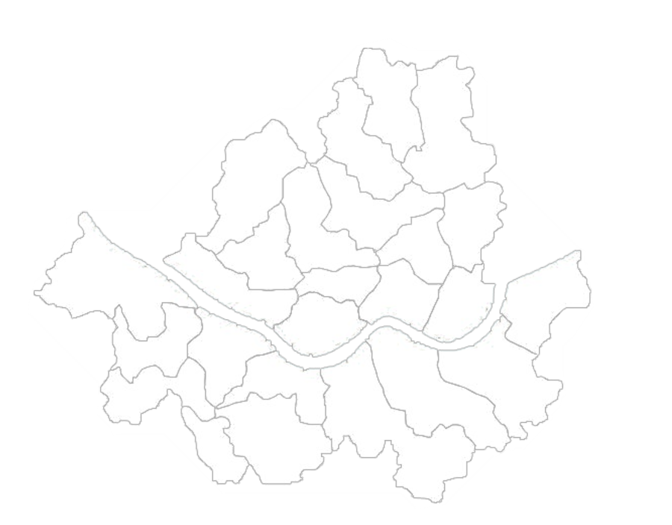
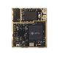
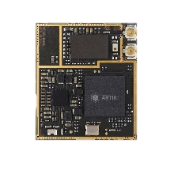


1. 프로젝트 개요
설문 제작
설문 응답
Web
설문 조사자
집중도 판단
구글 트렌드 (관심도)
트위터 (긍정도)
설문 응답자
ARTIK
Cloud
Survey
Platform

Slide 3


1. 프로젝트 개요 : 차별화 & 특장점
설문 조사자
ex)기업, 정부기관
집중도 판단으로 정밀한 설문 분석 결과
시장의 관심도 및 긍정도 정보 제공
기존보다 정확한 시장조사 분석을 통해 설문 응답자가 원하는 서비스를 제공
웹 기반의 편리한 설문 생성 및 의뢰
설문 제작도구를 통한 직접적인
설문기기 제어 가능
원하는 서비스 제공으로 인한 다양한 파급효과 기대
자동판매기기를 이용한 높은 접근성과 편리성, 다양한 혜택
기존 자동판매기기에 스마트 기능 추가로 최신 소비트렌드에 적용 가능
Public Survey Platform
설문 응답과정에서 자동판매기기의 사용 빈도 증가 기대
설문 응답자(소비자)

Slide 4
2. 개발목표 : 정성적 구현 목표
Survey Platform
설문 제작 도구
IoT 플랫폼의 이종 기기에서 설문 생성
집중도 판단 설문기기
ARTIK 710 모듈을 활용한 자판기 부착형
설문 및 결과 웹페이지
컴퓨터 및 스마트폰 환경에서 수행
관심도 및 긍정도 분석 프로세스
온라인 설문 주제에 대한 관심도 및 긍정도 분석

Slide 5
2. 개발목표 : 정량적 구현 목표
설문 진행속도/얼굴의 방향에 따른 집중도 판단
Survey Platform
설문 내용 생성
웹에서 설정한 설문 폼에 대한 설정 데이터가 ARTIK Cloud 에 저장되는지 여부 판단
설문 기기에서 터치를 통한 설문을 진행/카메라로 영상처리한 얼굴의 방향 및 움직임으로 집중도를 판단했을 때
정확도 80% 이상의 결과
관심도/긍정도 분석 결과 제시
웹/설문기기에서 설문 제시
ARTIK Cloud 에 저장되어 있는 설정 데이터로 웹/설문기기에서 설문 생성 및 실행 가능 여부 판단
Google Trend/Tweeter API 로 설문 주제에 대한 키워드 관심도 및 긍정도 결과를
텍스트 표현

Slide 6
3. 개발내용
URL 전송
Kakao talk 플러스 친구를 이용하여 응답자와 조사자에게 url 전송
WEB
설문 제작
설문 응답
결과 확인
서버 ARTIK
설문 제작, 설문 응답, 결과 확인에 대한 웹 페이지 파일들을 저장
설문 결과, 집중도, 관심도, 긍정도를 DB에 저장
응답자가 설문을 종료했을 때 클라이언트 ARTIK의 집중도 분석 프로그램을 제어
클라이언트 ARTIK
응답자가 클라이언트 ARTIK에 연결 되었는지 확인
집중도 분석
관심도와 긍정도 분석

Slide 7

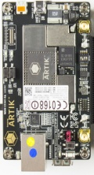

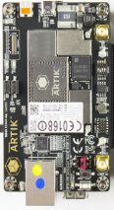
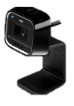
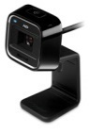
3. 개발내용 : 시스템 구조도
Google & Twitter
설문 결과
웹페이지
설문 결과
웹 크롤링을 통한
긍정도 및 관심도 판단
설문 제작
도구
설문 제작
설문 진행
웹페이지
설문 조사자
집중도 판단
프로그램 제어
집중도 판단
프로그램 제어
ARTIK
Cloud
AP 접속
서버 ARTIK
클라이언트 ARTIK
설문 응답자
AP 접속
설문 진행
웹페이지
URL 전송
URL 전송
Talk
URL 전송
카카오톡 친구
설문 응답자

Slide 8
4. 개발방법 : 아틱 활용 및 응용기술
Kakao talk 플러스 친구
ARTIK
Cloud
응답자나 조사자들이 직접 ARTIK CLOUD에
접속하면 집중도 프로그램 제어에 위협이 됨
따라서 응답자와 조사자들을 분리시키기 위하여
사용자 들에게 카카오톡 플러스 친구로
설문 페이지의 url을 전송

Slide 9
4. 개발방법 : 아틱 활용 및 응용기술
클라이언트 ARTIK
ARTIK
Cloud
영상을 받아서 집중도를 분석하여 결과를
서버 ARTIK에 전송
카카오톡으로 전송된 url을 통하여 설문 내용을
응답자에게 보여줌
구글 트렌드와 트위터를 웹 크롤링하여 응답자의 긍정도와 관심도를 분석 및 결과를 서버에 전송

Slide 10
4. 개발방법 : 아틱 활용 및 응용기술
응답자의 집중도 분석
ARTIK
Cloud
설문에 응하는 영상을 촬영
Opencv를 사용하여 눈 위치의 차이를 이용해 집중도 파악
Client ARTIK

Slide 11
4. 개발방법 : 아틱 활용 및 응용기술
관심도와 긍정도 분석
ARTIK
Cloud
응답자가 설문을 진행하는 동안 구글 트렌드
웹 크롤링을 통한 설문의 긍정도 분석
트위터를 웹 크롤링하여 응답자의 긍정도 파악
Client ARTIK

Slide 12
4. 개발방법 : 아틱 활용 및 응용기술
서버 ARTIK
ARTIK
Cloud
해당 서버에서 설문을 제작 및 응답,
결과확인 페이지를 저장
클라이언트 ARTIK에서 받은 집중도의 결과와 긍정도 및 관심도를 DB에 저장
ARTIK Cloud를 통해 클라이언트 ARTIK의 집중도 판단 프로그램 종료를 제어
서버는 클라이언트의 기능을 동시에 수행

Slide 13
4. 개발방법
Web
HTML5, CSS, Java Script, PHP를 사용하여 페이지 제작
Sublime text 3 에디터로 개발
데스크톱뿐 아니라 모바일 디바이스를 통해서도 쉽게 접근

Slide 14
4. 개발방법
ARTIK모듈 응용기술
C언어와 Python을 사용해 ARTIK과 이종 기기를 연동
이종 기기 종류: 영상 데이터를 수집하는 정면 촬영카메라,
터치 속도 데이터를 수집하는 터치스크린 디스플레이

Slide 15
4. 개발방법
데이터 분석기술
설문의 신뢰도를 판단하기 위한 응답자의 설문 집중도 분석
응답자가 설문을 진행하는동안 얼굴 방향과 움직임을 영상으로 받아와 분석하는 영상처리 기반 신뢰도 분석
Google Trend와 SNS Web Crawling을 활용한 키워드 중심의
관심도 및 선호도 분석

Slide 16
4. 개발방법 : 장애요소 및 해결방안
영상처리
트위터 Crawling
카메라로 응답자의 얼굴을 인식해서 빛에 따라 인식률이 달라진다.
뒤에 지나 다니는 사람들이 인식이 되어 정확도가 떨어질 수 있다.
긍정도 판단을 하기 위한 긍정 및 부정 단어의 데이터 베이스 수가 적음
받은 영상의 HSV값을 조정하여 빛 영향을 최소화 한다.
일정 구간 밖의 영상은 잘라서 응답자 이외에는 보이지 않게 한다.
데이터베이스 업데이트를 통하여 긍정이나 부정 단어를 추가 한다.

Slide 17
4. 개발방법
일련번호 | TASK | 추진 일정 (Weeks) |  |  |  |  |  |  |  | 비고
 |  | 1 | 2 | 3 | 4 | 5 | 6 | 7 | 8
1 | 설문 내용 생성 기능 |  |  |  |  |  |  |  |  | web
2 | 웹 기반 설문 기능 |  |  |  |  |  |  |  |  | web
3 | 얼굴의 방향, 움직임 분석 기반 집중도 판단기술 |  |  |  |  |  |  |  |  | data analysis + ARTIK
4 | 설문 결과 제시 기능 |  |  |  |  |  |  |  |  | web
5 | 설문 속도 분석을 통한 집중도 판단기술 |  |  |  |  |  |  |  |  | data analysis + ARTIK
6 | 구글 트렌드를 활용한 관심도 분석기술 |  |  |  |  |  |  |  |  | data analysis + web
7 | sns 크롤링을 통한 키워드 중심 선호도 분석기술 |  |  |  |  |  |  |  |  | data analysis + web
8 | Testing |  |  |  |  |  |  |  |  | test

Slide 18


5. 활용방안 및 사업화 전략
최신
소비 트렌드
공공 설문
Survey Flatform
공공장소에 설문 기기 배치
최근 이슈에 대한
효과적인 설문 진행
설문 결과의 신뢰도 향상
음료 자판기 뿐 아니라,
최근 유행하는 인형 뽑기나
코인 노래방과 같은
자동 판매 기기에 적용 가능

Slide 19
5. 활용방안 및 사업화 전략
산업적 효과
기존 자동판매기기에 스마트 기능 추가
기존 산업에 부가적인 재미를 더하여 소비자들의 서비스
사용향상 기대
경제적 효과
기존의 전화설문 시 필요한 인건비 및 시간 절감
집중도를 판단하여 신뢰도 향상
접근성이 높은 자동판매기기기 등을 활용
직접적인 할인혜택을 주어 참여도를 높임으로써 경제적 효과를 기대
Survey Flatform
문화적 효과
엔터테인먼트 (인형 뽑기, 코인 노래방) 에 활용되는 자동판매기기 서비스의 사용 빈도를 증가

Slide 20
Thank You
Q&A
Survey Platform

